Slide 1
Фабричный метод
(Factory method)

Slide 2
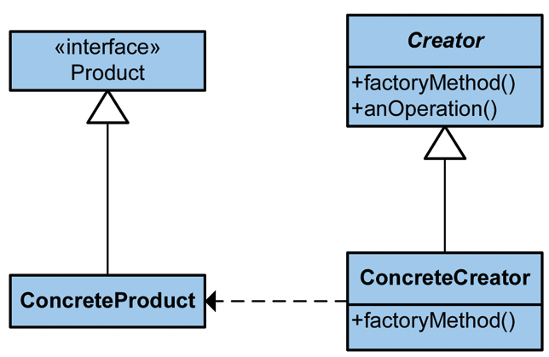
Фабричный метод
Тип: Порождающий
Описание: Определяет интерфейс для создания объекта и позволяет подклассам принимать решение экземпляр какого класса создавать.
Позволяет менять: Подкласс создаваемого объекта.

Slide 3
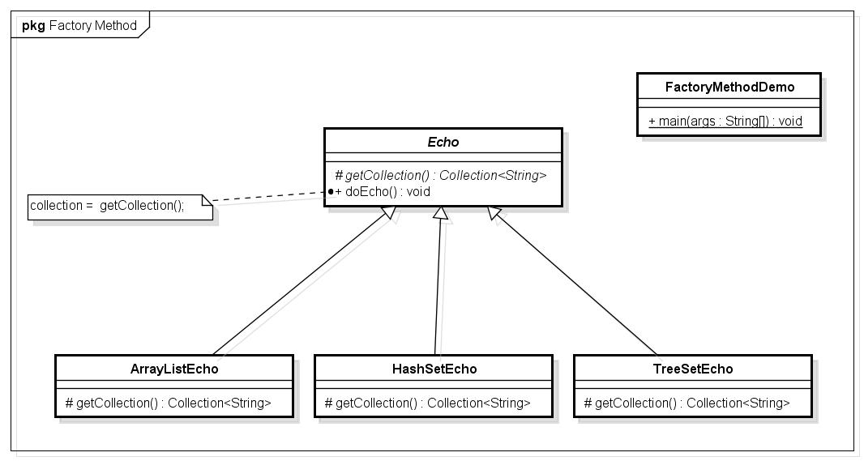

Slide 4
abstract class Echo {
protected abstract Collection<String> getCollection();
public void doEcho() {
Collection<String> collection = getCollection();
Scanner console = new Scanner(System.in);
while (console.hasNextLine()) {
String line = console.nextLine();
if ("stop".equals(line))
break;
collection.add(line);
}
System.out.println(collection);
console.close();
}
}

Slide 5
class ArrayListEcho extends Echo{
protected Collection<String> getCollection(){
return new ArrayList<String>();
}
}
class TreeSetEcho extends Echo{
protected Collection<String> getCollection(){
return new TreeSet<String>();
}
}
class HashSetEcho extends Echo{
protected Collection<String> getCollection(){
return new HashSet<String>();
}
}

Slide 6
Использование фабричного метода
public class FactoryMethodDemo {
public static void main(String[] args) {
Echo echo = new HashSetEcho();
echo.doEcho();
}
}
ddddd
eeeee
aaaaa
ccccc
bbbbb
stop
[ccccc, eeeee, ddddd, aaaaa, bbbbb]

Slide 7
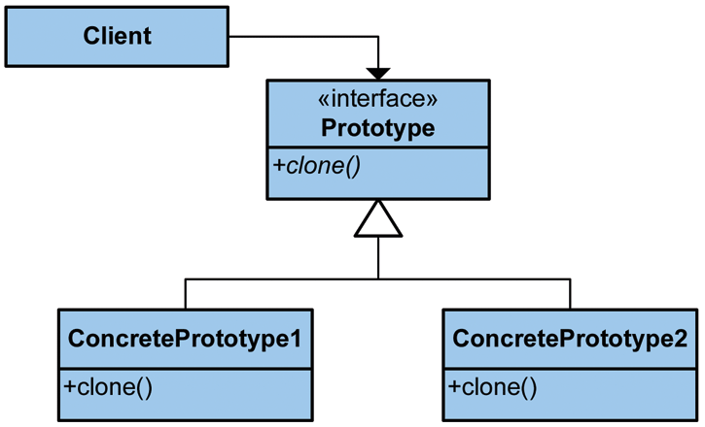
Прототип
Тип: Порождающий
Описание: Позволяет создавать новые объекты копируя существующий прототип.
Позволяет менять: Класс создаваемого экземпляра.

Slide 8
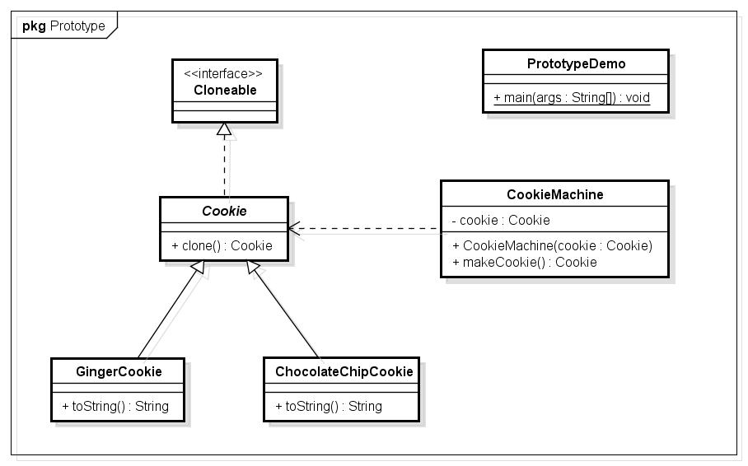

Slide 9
public abstract class Cookie implements Cloneable {
public Cookie clone() throws CloneNotSupportedException {
Cookie copy = (Cookie) super.clone();
return copy;
}
}
public class GingerCookie extends Cookie {
public String toString() {
return "Ginger Cookie";
}
}
public class ChocolateChipCookie extends Cookie {
public String toString() {
return "Chocolate Chip Cookie";
}
}

Slide 10
public class CookieMachine {
private Cookie cookie;
public CookieMachine(Cookie cookie) {
this.cookie = cookie;
}
public Cookie makeCookie() throws CloneNotSupportedException {
return this.cookie.clone();
}
}

Slide 11
Использование прототипа
public class PrototypeDemo {
public static void main(String args[]) throws CloneNotSupportedException {
Cookie tempCookie = null;
Cookie prot = new GingerCookie();
CookieMachine cm = new CookieMachine(prot);
for (int i = 0; i < 10; i++) {
tempCookie = cm.makeCookie();
System.out.println(tempCookie);
}
}
}
Ginger Cookie
Ginger Cookie
Ginger Cookie
Ginger Cookie
Ginger Cookie
Ginger Cookie
Ginger Cookie
Ginger Cookie
Ginger Cookie
Ginger Cookie

